Slide 1
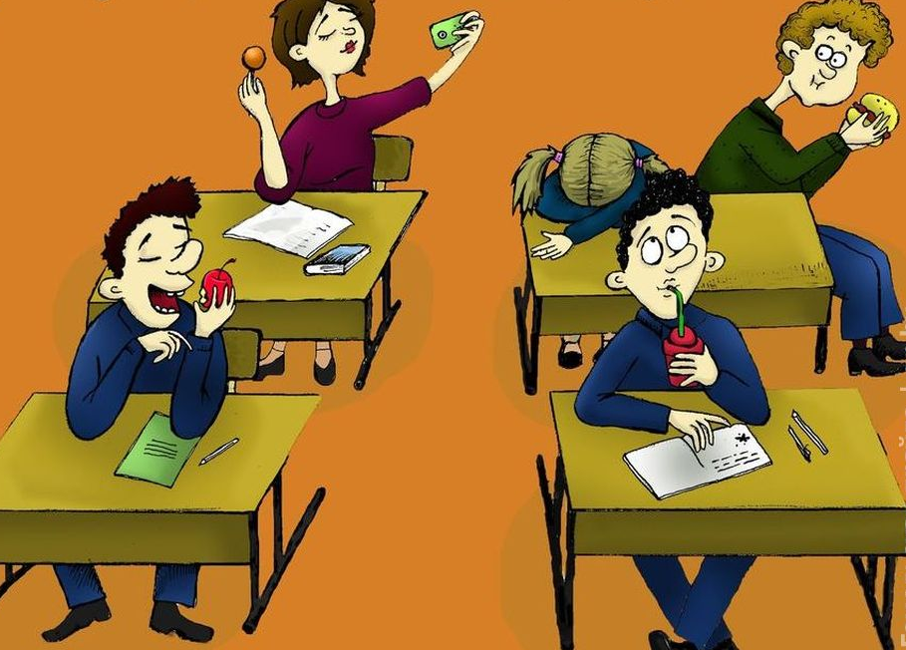
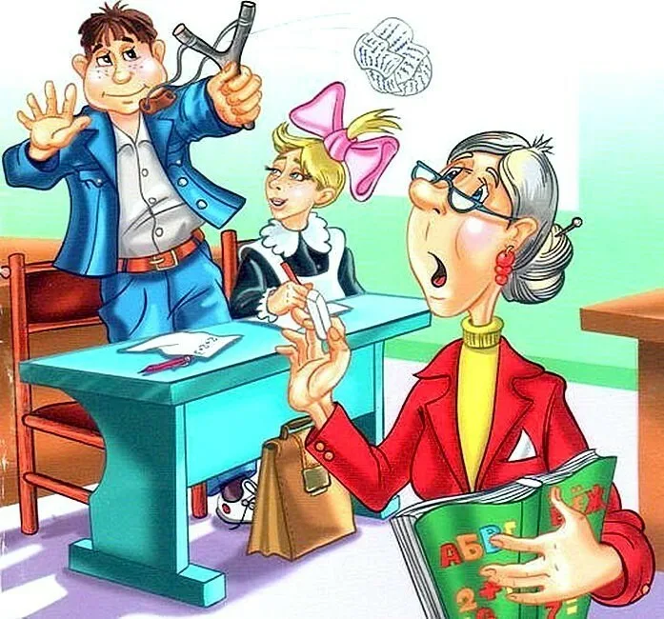

Slide 4
ЗАСЕДАНИЕ ВРАЧЕЙ

